Slide 1


ỦY BAN NHÂN DÂN PHƯỜNG BỒ ĐỀ
TRƯỜNG MẦM NON BẮC CẦU
LĨNH VỰC PHÁT TRIỂN NGÔN NGỮ
Đề tài: Truyện: Thỏ ngoan
Giáo viên: Hà Thị Tố Vân
Lớp: Nhà trẻ D2

Slide 2
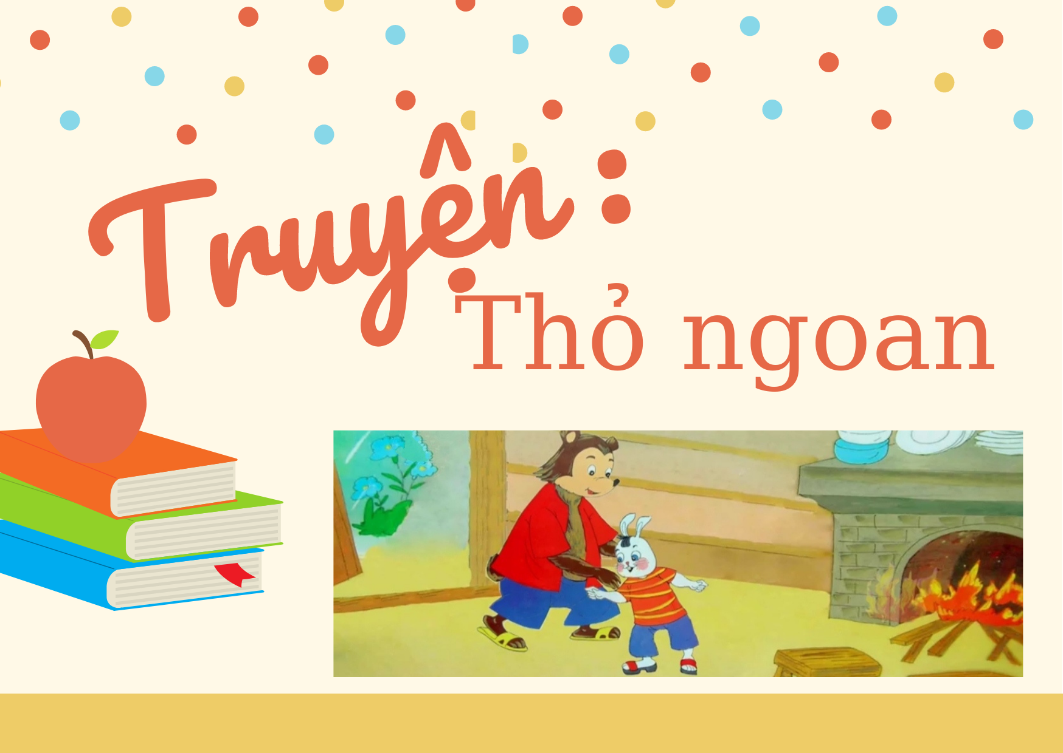

Slide 3

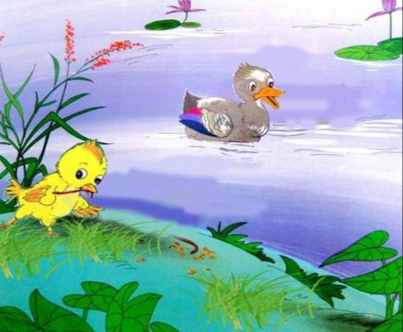

Cô vừa kể cho chúng mình nghe câu chuyện gì?
1. Truyện : Đôi bạn nhỏ
2. Truyện : Thỏ ngoan

Slide 4
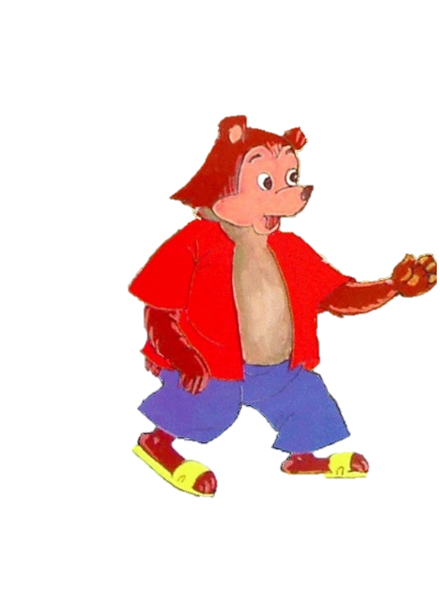

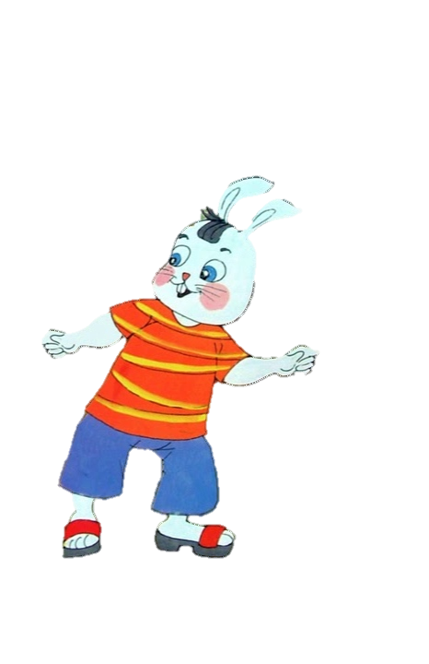
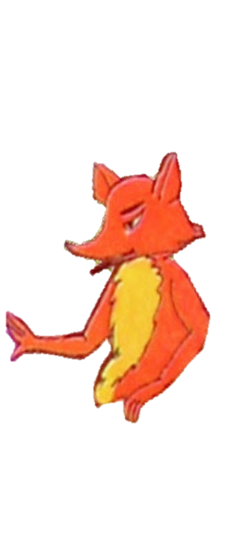
Trong câu chuyện “ Thỏ ngoan” có những nhân vật nào?
1: Bác gấu, thỏ
2. Bác gấu, thỏ và cáo

Slide 5

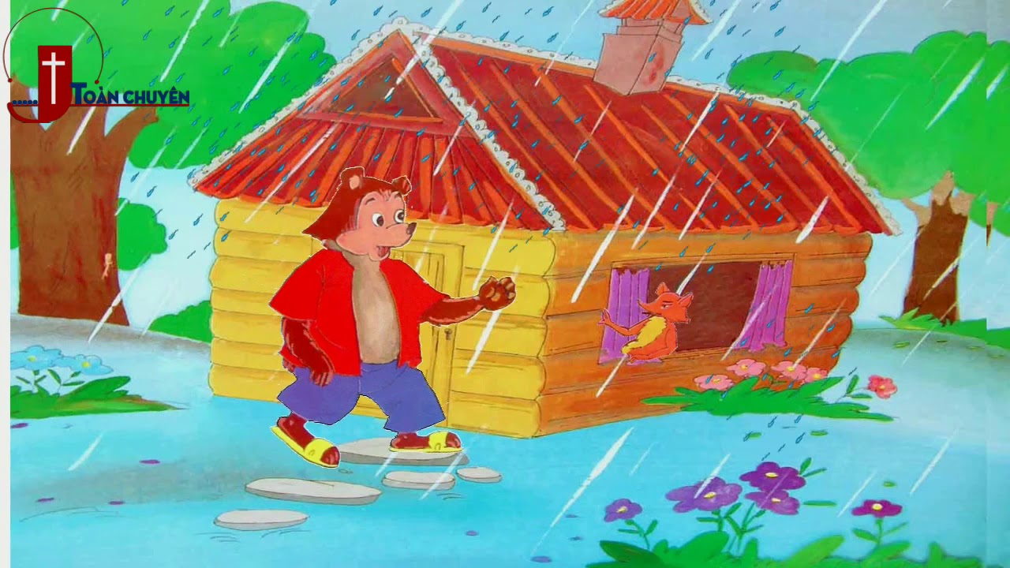
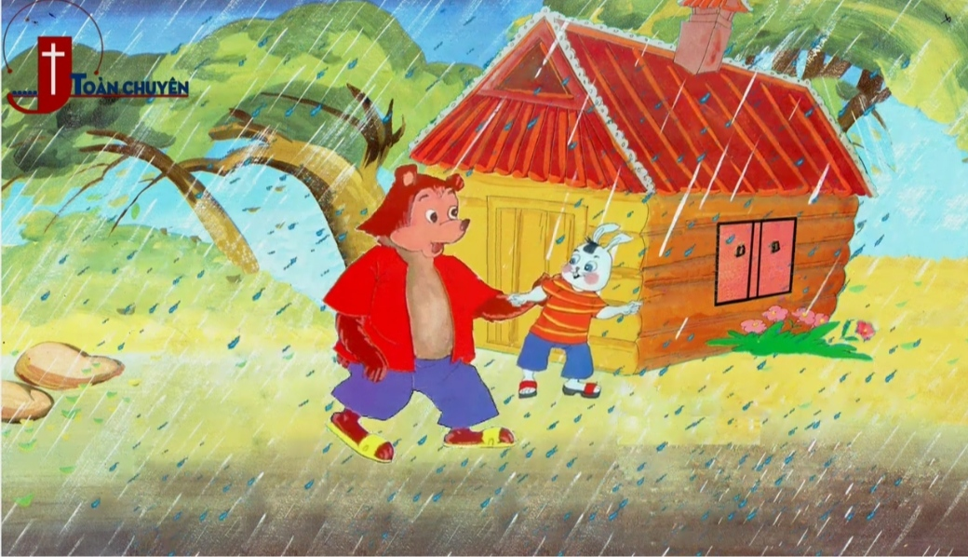
Bác Gấu đang đi giữa rừng thì trời đổ cơn mưa ào ào.
Bác ướt hết. Bác đã đi đến nhà ai?
1. Bác đi đến nhà Thỏ
2. Bác đi đến nhà Cáo

Slide 6
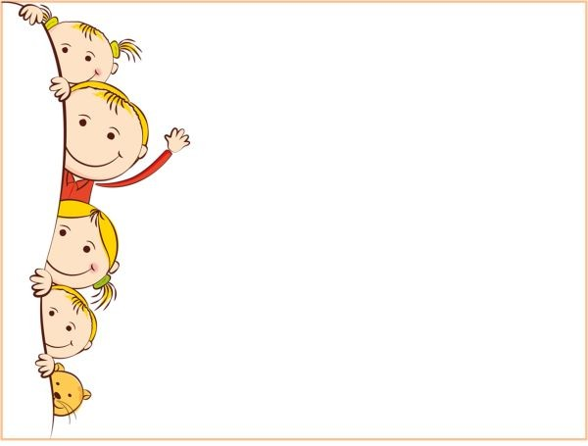
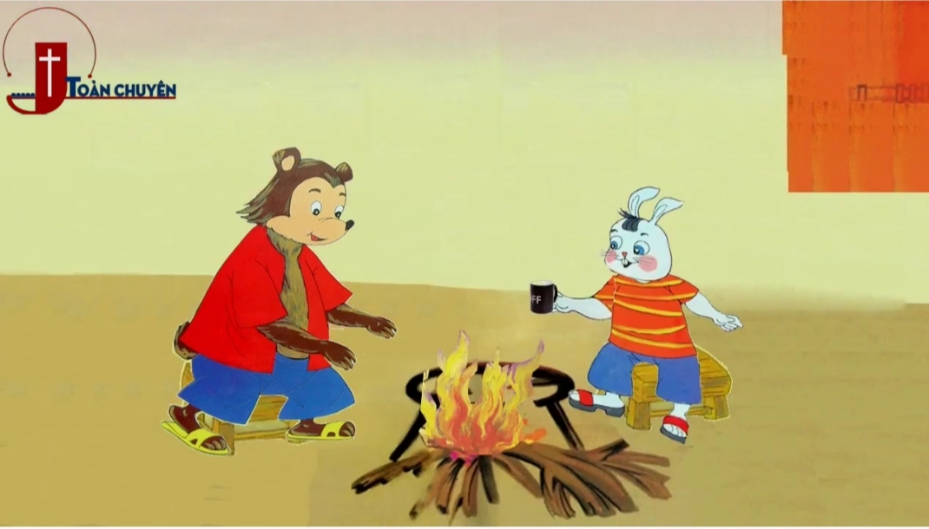
Sau khi mời Bác Gấu và nhà.
Thỏ đã làm gì cho Bác Gấu?

Slide 7

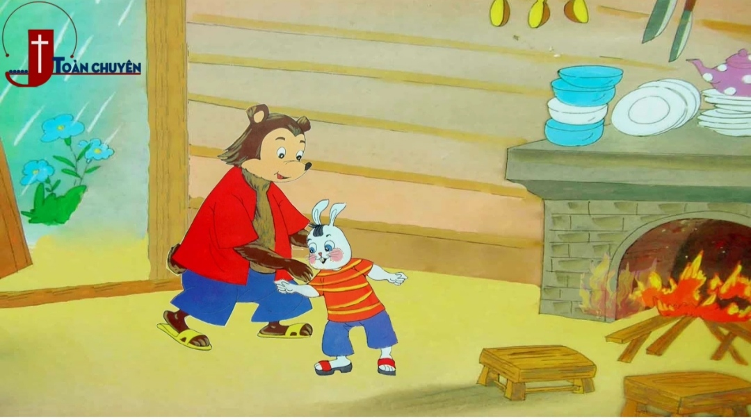
Bác Gấu đã khen Thỏ như thế nào?

Slide 8
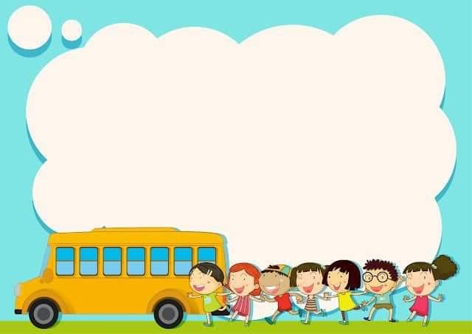
Giáo dục:
Các con thấy bạn thỏ có ngoan không?
Chúng mình hãy ngoan như bạn thỏ nhé. Các con hãy luôn biết yêu thương, chia sẻ giúp đỡ mọi người khi gặp khó khăn, các con có đồng ý không nào?

Slide 9
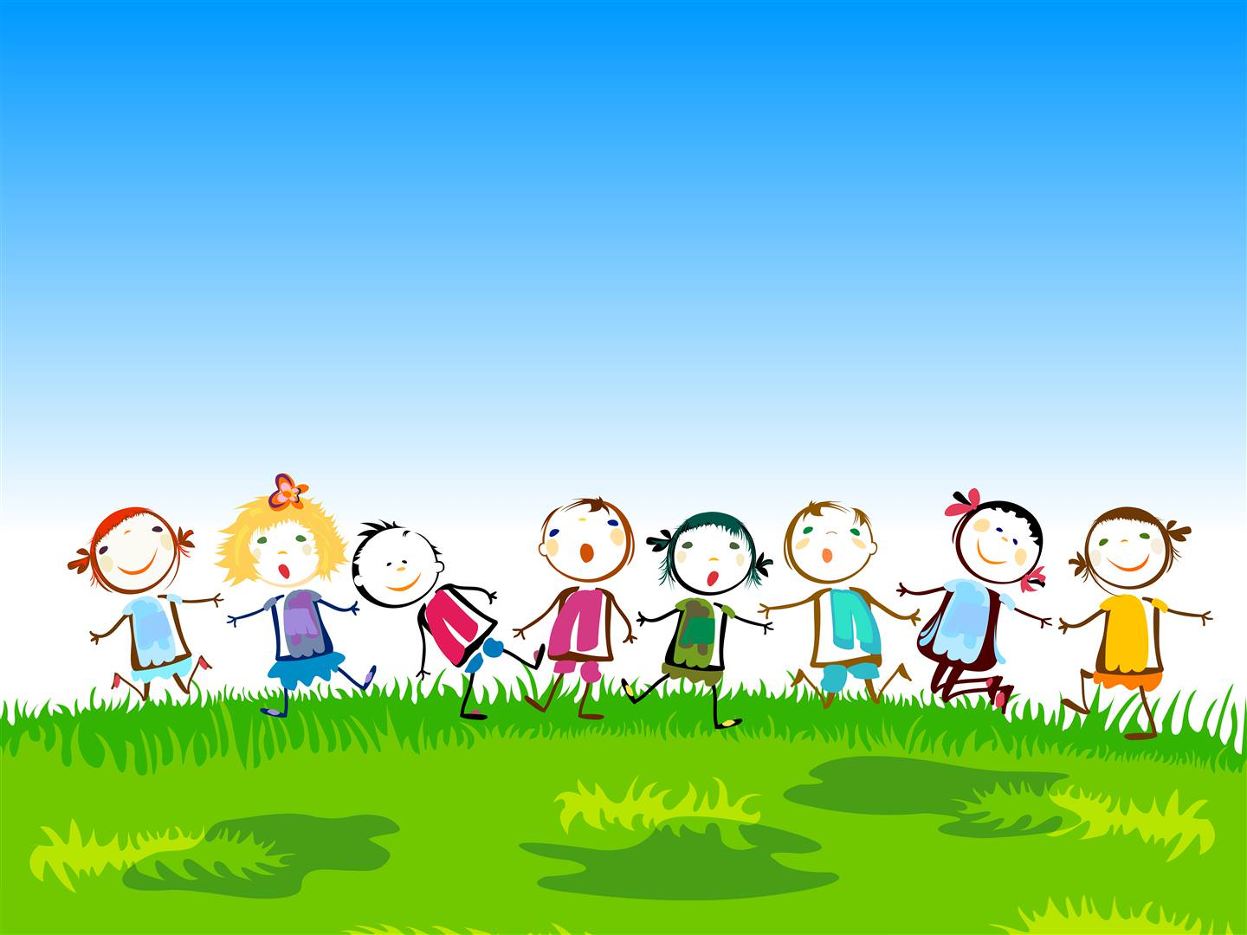
XIN CHÀO VÀ HẸN GẶP LẠI CÁC CON!

